Slide 1
5 клас
Додавання натуральних чисел.
Властивості додавання

Slide 2



Slide 3
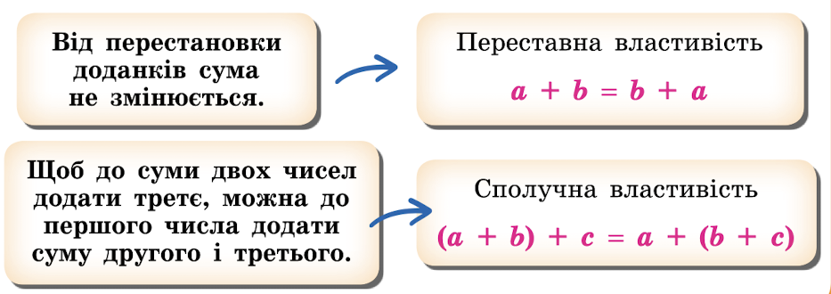
Властивості додавання
1
2

Slide 4




Slide 5
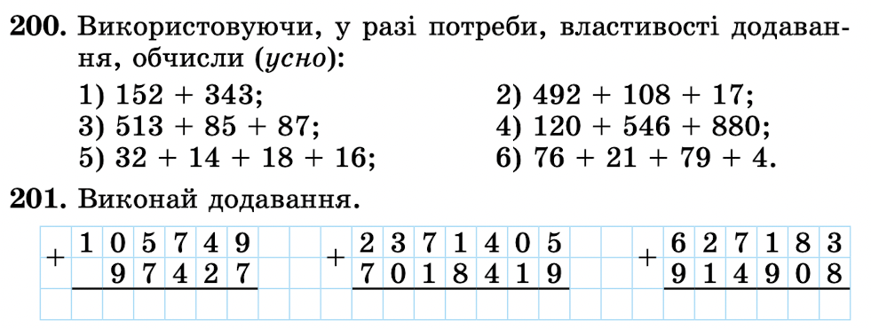

Slide 6


Slide 7


Slide 8


Slide 9


Slide 10


Slide 11


Slide 12


Slide 13


Slide 14


Slide 15


Slide 16


Slide 18


Slide 19
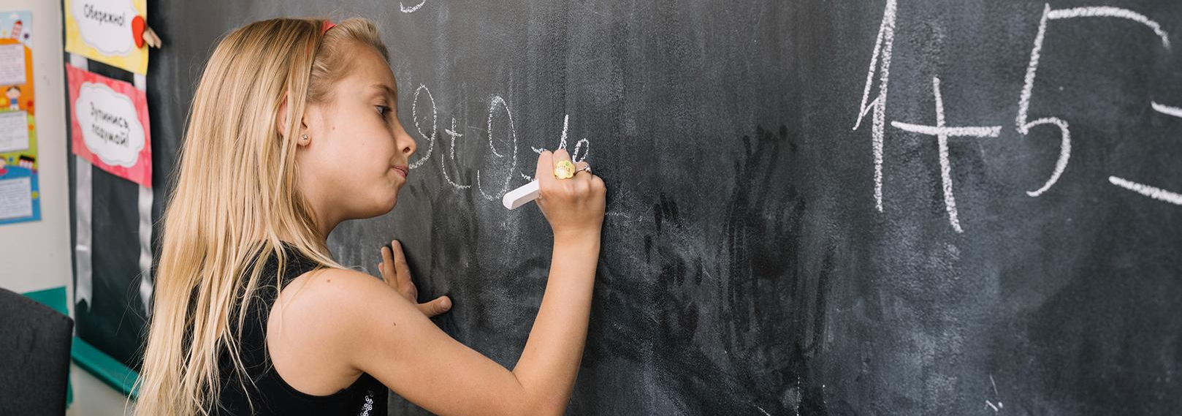
Дякую за увагу!
Домашнє завдання:
Прочитати параграф 4 ст. 29-30
Записати та вивчити ОК4
Виконати вправи № 203, 207, 209, 212, 218

